Slide 1
目 录
第 1 章 Web基础知识与开发运行环境
第 2 章 HTML、XML和CSS
第 3 章 JavaScript程序设计
第 4 章 JSP基本语法与内置对象
第 5 章 Servlet与JavaBean
第 6 章 JSP数据库应用
第 7 章 JSP实用组件
第 8 章 表达式语言和标签
第 9 章 Java EE框架技术基础
第 10 章 JSP综合应用实例

Slide 2
第 4 章 JSP基本语法与内置对象
4.1 JSP基本语法
4.2 JSP内置对象
4.3 JSP动作标识
4.4 Cookie及其应用
4.5 应用示例：Web聊天程序

Slide 3
4.1 JSP基本语法
JSP（Java Server Pages）是Web服务端开发技术，利用JSP可以建立安全、跨平台的Web应用程序。
JSP以Java技术为基础，并在许多方面作了改进，具有网页逻辑与网页设计分离、平台无关性、完全面向对象及编译后运行等优点，已成为开发动态网站的主流技术。

Slide 4
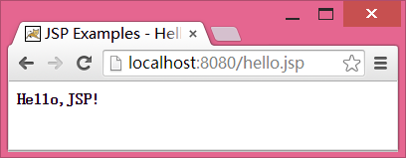
4.1 JSP基本语法
4.1.1 JSP页面
【例4-1】编写一个JSP页面，在浏览器中显示“Hello,JSP!”，如图所示。
<%@ page contentType="text/html;charset=GB18030" pageEncoding="GB18030" %>
<html><head><title>JSP Examples - Hello JSP</title>
</head><body><b>
<%
out.println("Hello,JSP!");
%>
</b></body></html>
在记事本中输入如上代码，将文件保存为“hello.jsp”，存放在Tomcat安装目录的webapps\ROOT文件夹下，在浏览器地址栏输入：
http:localhost:8080/hello.jsp

Slide 5
4.1 JSP基本语法
4.1.1 JSP页面
JSP运行原理：
当Web服务器上的一个JSP页面第一次被请求时，服务器JSP引擎首先将JSP页面转换为Java源文件（即Servlet），然后将其编译为字节码（.class）文件，再执行字节码文件返回结果。
当该页面被再次请求时，JSP引擎只需加载并执行已编译的字节码即可，因此JSP页面访问更高效。

Slide 6
4.1 JSP基本语法
4.1.2 JSP指令
JSP指令主要用于设定JSP页面范围内的相关信息。
语法格式如下：
<%@ 指令名 属性名1="属性值" 属性名2="属性值" … %>
其中，
指令名用于指定指令名称；
有三种JSP指令：page、include、taglib；
属性名和属性值分别指定属性名称和属性取值。

Slide 7
4.1 JSP基本语法
4.1.2 JSP指令
1. page指令
page用于定义整个JSP页面相关属性，包括语言、编码格式等
page指令常用属性
属 性 名 | 含 义
language | 定义JSP页面使用的脚本语言，该属性目前只能取java。
import | 引入Java核心包的类。例如：<%@ page import="java.io.*" %>
contentType | 定义JSP页面响应的MIME类型和字符编码，属性值形式为“MIME类型”或“MIME类型;charset=编码”。例如：contentType="text/html;charset=GB18030"。
pageEncoding | JSP文件本身的编码，默认值为ISO-8859-1。
errorPage | 定义发生异常时网页指向的页面。例如：<%@ page errorPage ="error.jsp" %>
session | 定义网页是否能够使用session对象，默认值为true。

Slide 8
4.1 JSP基本语法
4.1.2 JSP指令
2. include指令
include指令可将另一个JSP文件嵌入页面，它仅有file属性，语法格式如下：
<%@ include file ="文件名" %>
包含指令可以提高代码的可重用性。例如：
<%@ include file ="banner.jsp" %>
若banner.jsp为页面的banner，网站多个页面均使用该banner，那么用包含指令即可，无需重复编写代码。

Slide 9
4.1 JSP基本语法
4.1.2 JSP指令
3. taglib指令
taglib指令用于定义页面所使用的标签库，并指定标签前缀。语法格式如下：
<%@ taglib uri ="tagURI" prefix ="tagPrefix" %>
其中，uri属性指定标签库文件位置，prefix属性指定标签前缀。
例如：
<%@ taglib uri="http://java.sun.com/jsp/jstl/core" prefix="c" %>
页面中即可使用"c"前缀引用JSTL库的相关内容

Slide 10
4.1 JSP基本语法
4.1.3 JSP脚本标识
JSP脚本标识可以方便灵活地生成页面的动态内容。
JSP脚本标识包括：
JSP声明
JSP表达式
程序段（即Scriptlet）

Slide 11
4.1 JSP基本语法
4.1.3 JSP脚本标识
1. JSP声明
JSP声明在页面中使用的变量和方法。语法格式如下：
<%！Java声明 %>
例如：
<%！int i=0; int s=0; //声明变量i、s并赋初值 %>
<%! int sum(int n) //声明方法sum()
{ while (i<=n) { s=s+i; i++; } return s; }
%>
以上代码声明了全局变量i和s，全局方法sum()；
可以调用sum方法，获得累加和值。

Slide 12
4.1 JSP基本语法
4.1.3 JSP脚本标识
关于注释
JSP的注释有以下几种形式：
（1）单行注释，以“//”开头，后接注释内容。
（2）多行注释，以“/*”开始、“*/”结束，之间的内容为注释。
（3）JSP页面中的HTML注释，格式为<!-- 注释内容 -->；注释内容在浏览器中不显示。
（4）JSP页面中的隐藏注释，格式为<%-- 注释内容 --%>；注释内容在浏览器中不显示，并且查看HTML源代码也不显示。

Slide 13
4.1 JSP基本语法
4.1.3 JSP脚本标识
2. JSP表达式
JSP表达式的值被转换为字符串直接输出到页面。
其语法格式为：
<% = 表达式 %>
其中，表达式须为合法的Java表达式。
例如：
<% = sum(100) %> //调用sum方法
<% = 100*2+10 %>

Slide 14
4.1 JSP基本语法
4.1.3 JSP脚本标识
3. JSP程序段（Scriptlet）
JSP程序段是JSP页面中嵌入的Java代码或脚本代码，可包含变量、表达式和流程控制语句等。
通过程序段可处理请求与响应、向页面输出内容、访问session会话等。
语法格式为：<% 程序段 %>
程序段的使用比较灵活，主要包括：声明变量、显示表达式、使用JSP内置对象或JavaBean对象实现应用逻辑等。
JSP页面可以包含多个程序段，这些程序段将被JSP引擎按顺序执行。

Slide 15
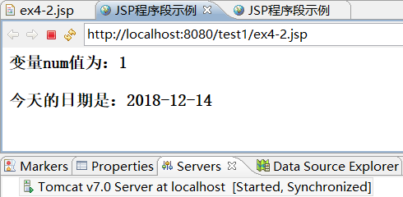
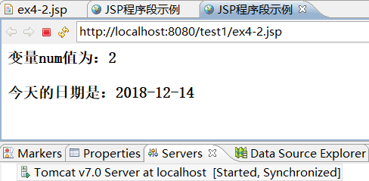
4.1 JSP基本语法
4.1.3 JSP脚本标识
3. JSP程序段（Scriptlet）
【例4-2】编写一个JSP页面，定义访问累加计数方法count()，显示访问的窗口数；同时显示当天日期；如图(a)和(b)所示。
(a) 程序第一次运行 (b) 程序第二次运行

Slide 16
4.1 JSP基本语法
4.1.3 JSP脚本标识
【例4-2】
<%@ page language="java" contentType="text/html; charset=GB18030"
pageEncoding="GB18030" import="java.util.*,java.text.*"%>
<!DOCTYPE html PUBLIC "-//W3C//DTD HTML 4.01 Transitional//EN"
"http://www.w3.org/TR/html4/loose.dtd">
<html><head><meta http-equiv="Content-Type" content="text/html; charset= GB18030">
<title>JSP程序段示例</title></head>
<body>
<%! int num=0; //声明变量num并赋初值 %>
<%! int count() //声明方法count()
{ num++; return num; }
%>
<b>变量num值为：<%=count()%></b> <br><br>
<b>今天的日期是：<%=DateFormat.getDateInstance().format(new Date()) %></b>
</body></html>

Slide 17
4.2 JSP内置对象
4.2.1 request对象
Web采用HTTP协议在服务器与客户端之间进行通信控制，request和response对象提供了HTTP协议请求和响应的信息。
HTTP请求报文格式：

Slide 18
4.2 JSP内置对象
4.2.1 request对象
request对象封装了客户端的请求信息，包括头信息、系统信息、请求方式及请求参数等。
方 法 名 | 功 能
String getParameter(String name) | 获取表单提交的名为name的参数值；若参数不存在，则返回null。
String[] getParameterValues(String name) | 获取表单提交的所有名为name的参数值，常用于复选框值的获取。
Enumeration getParameterNames() | 获取客户端提交的全部参数名。
String getProtocol() | 获取使用的协议（如HTTP/1.1、HTTP/1.0）。
String getRermoteAddr() | 获取客户端IP地址。
String getRemoteHost() | 获取客户机的主机名称。
String getRemotePort() | 获取客户机的主机端口。
String getMethod() | 获取客户提交信息的方式（get/post）。
void setCharacterEncoding (String code) | 设置request的字符编码方式。
String getHeader() | 获取HTTP头文件中的accept,accept-encoding和Host的值。
String getServerName() | 获取接收请求的服务器主机名。
int getServerPort() | 获取服务器接收请求的端口号。

Slide 19
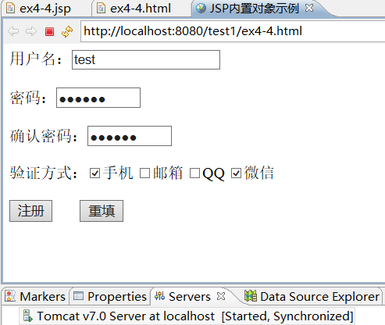
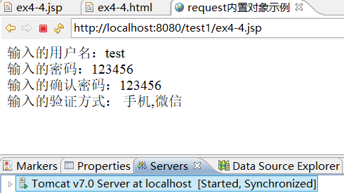
4.2 JSP内置对象
4.2.1 request对象
【例4-4】编写一个JSP页面，获取表单的输入参数值。
(a) 表单输入页面 (b) 获取并显示表单输入参数值

Slide 20
4.2 JSP内置对象
4.2.1 request对象
【例4-4】设计HTML文件ex4-4.html：
<!DOCTYPE html PUBLIC "-//W3C//DTD HTML 4.01 Transitional//EN"
"http://www.w3.org/TR/html4/loose.dtd"><html><head>
<meta http-equiv="Content-Type" content="text/html; charset=UTF-8">
<title>JSP内置对象示例</title></head><body>
<form action="ex4-4.jsp" method=post name=form>
用户名：<input type="text" name="userName" size=20><br><br>
密码：<input type="password" name="passwd1" size=10><br><br>
确认密码：<input type="password" name="passwd2" size=10><br><br>
验证方式：<input type="checkbox" name="validate" value="手机">手机
<input type="checkbox" name="validate" value="邮箱">邮箱
<input type="checkbox" name="validate" value="QQ">QQ
<input type="checkbox" name="validate" value="微信">微信<br><br>
<input type="submit" value="注册"
name=submit>&nbsp;&nbsp;&nbsp;&nbsp;&nbsp;&nbsp;
<input type="reset" value="重填" name=reset><br><br>
</form></body></html>

Slide 21
4.2 JSP内置对象
4.2.1 request对象
【例4-4】处理表单输入的程序为“ex4-4.jsp” ：
<%@ page language="java" contentType="text/html; charset=GB18030"
pageEncoding="GB18030"%>
<!DOCTYPE html PUBLIC "-//W3C//DTD HTML 4.01 Transitional//EN"
"http://www.w3.org/TR/html4/loose.dtd"><html><head>
<meta http-equiv="Content-Type" content="text/html; charset=GB18030">
<title>request内置对象示例</title></head><body>
<% request.setCharacterEncoding("UTF-8"); //设置取得值的编码方式 %>
输入的用户名：<%= request.getParameter("userName")%><br>
输入的密码：<%= request.getParameter("passwd1") %><br>
输入的确认密码：<%= request.getParameter("passwd2") %><br>
输入的验证方式：<%
String[] valis = request.getParameterValues("validate");
String instr="";
for (int i=0;valis!=null &&i <valis.length;i++){ if (i == valis.length-1) { instr+=valis[i]; }
else { instr+=valis[i]+"," ; } }
out.println(instr);
%>
</body></html>

Slide 22
4.2 JSP内置对象
4.2.2 response对象
response对象封装了HTTP服务器的响应。
方 法 名 | 功 能
void sendRedirect(String URL) | 将网页定位到URL指向的页面。
void setHeader(String head, String value) | 用新的值覆盖原HTTP头部属性值。例如 response.setHeader("Refresh","5");
void addHeader(String head, String value) | 添加一个新的响应头及其值。例如 response.addHeader("Content-type","text/html;charset=uft-8");
void setContentType(String type) | 设置MIME类型。
void setStatus(int sc) | 设置状态码。
void sendError(int sc) | 向客户端发送HTTP状态码。
void addCookie(Cookie c) | 将Cookie写入客户端。
ServletOutputStream getOutputStream() | 向客户端返回一个二进制输出字节流。
PrintWriter getWriter() | 向客户端返回一个输出字符流。

Slide 23
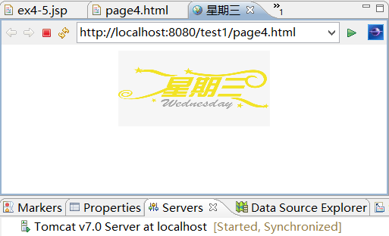
4.2 JSP内置对象
4.2.2 response对象
【例4-5】本例按照当天是星期几，决定显示哪个HTML页面。
例如运行程序当天是星期三，则页面跳转到page4.html，显示页面如图所示。
在Eclipse中创建对应一周的7个HTML文件：Page1.html~Page7.html
页面文件格式如下：
<!DOCTYPE html PUBLIC "-//W3C//DTD HTML 4.01 Transitional//EN"
"http://www.w3.org/TR/html4/loose.dtd"><html><head>
<meta http-equiv="Content-Type" content="text/html; charset=UTF-8">
<title>星期日</title></head><body>
<center><img src="images/page4.jpg" border=0 width=200 height=100></center>
</body></html>

Slide 24
4.2 JSP内置对象
4.2.2 response对象
【例4-5】然后，创建如下的JSP文件：
<%@ page language="java" contentType="text/html; charset=GB18030"
pageEncoding="GB18030" import="java.util.*,java.text.*"%>
<!DOCTYPE html PUBLIC "-//W3C//DTD HTML 4.01 Transitional//EN"
"http://www.w3.org/TR/html4/loose.dtd">
<html><head>
<meta http-equiv="Content-Type" content="text/html; charset=GB18030">
<title>页面重定向示例</title></head>
<body>
<% Calendar cal=Calendar.getInstance();
int day=cal.get(Calendar.DAY_OF_WEEK); //获取今天是这周的第几天
String HtmlFile = "page" + day + ".html"; //根据day形成重定向页面文件路径
response.sendRedirect(HtmlFile); //页面重定向
%>
</body></html>

Slide 25
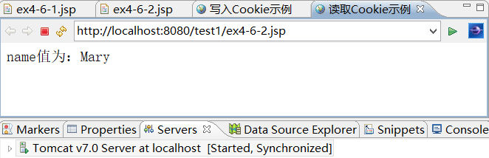
4.2 JSP内置对象
4.2.2 response对象
【例4-6】操作Cookie示例。
编写ex4-6-1.jsp，使用response对象addCookie()方法向Cookie中写入“name/Mary”；
编写ex4-6-2.jsp，使用request对象getCookies()方法获取Cookie。
先运行ex4-6-1.jsp写入Cookie，再运行ex4-6-2.jsp读取Cookie，结果如图所示。

Slide 26
4.2 JSP内置对象
4.2.2 response对象
【例4-6】ex4-6-1.jsp内容如下：
<%@ page language="java" contentType="text/html; charset=GB18030"
pageEncoding="GB18030" %>
<!DOCTYPE html PUBLIC "-//W3C//DTD HTML 4.01 Transitional//EN"
"http://www.w3.org/TR/html4/loose.dtd">
<html><head>
<meta http-equiv="Content-Type" content="text/html; charset=GB18030">
<title>写入Cookie示例</title></head>
<body>
<% String Name="Mary";
Cookie cookie = new Cookie("name", Name); //创建Cookie对象并实例化
cookie.setMaxAge(60*60*24); //设置Cookie的存活期为1天
response.addCookie(cookie); //将Cookie写入客户端
%>
</body></html>

Slide 27
4.2 JSP内置对象
4.2.2 response对象
【例4-6】ex4-6-2.jsp内容如下：
<%@ page language="java" contentType="text/html; charset=GB18030"
pageEncoding="GB18030" import="java.util.*"%>
<!DOCTYPE html PUBLIC "-//W3C//DTD HTML 4.01 Transitional//EN"
"http://www.w3.org/TR/html4/loose.dtd">
<html><head>
<meta http-equiv="Content-Type" content="text/html; charset=ISO-8859-1">
<title>读取Cookie示例</title></head>
<body>
<% String str = null;
Cookie[] cookies = request.getCookies(); //获取Cookie对象集合
for ( int i = 0; i < cookies.length; i++) //遍历Cookie对象集合
{ if (cookies[i].getName().equals("name"))
{ str = cookies[i].getValue(); break; }
}
%>
name值为：<%= str %>
</body></html>

Slide 28
4.2 JSP内置对象
4.2.3 session对象
session对象表示一个会话，用于保存客户端与服务器之间的会话信息，以便跟踪每个客户状态。
方 法 名 | 功 能
long getCreationTime() | 返回session对象被创建的时间，以毫秒为单位，相对于1970-1-1零点。
Object getAttribute(String name) | 返回session对象中与指定名称绑定的对象，如果不存在则返回null。
String getId() | 返回session对象的ID。服务器每创建一个session对象都分配一个ID，作为会话的唯一标识。
long getLastAccessedTime() | 返回客户端最后访问的时间，以毫秒为单位，相对于1970-1-1零点。
int getMaxInactiveInterval() | 返回session最大生存时间，以秒为单位。
void setMaxInactiveInterval(int interval) | 设置session失效时间，以秒为单位。
void invalidate() | 取消session对象。
boolean isNew() | 返回是否为一个新的客户端。
void setAttribute(String name, Object value) | 使用指定的名称和值来产生一个对象并绑定到session中。
void removeAttribute(String name) | 移除session中指定名称的对象。

Slide 29
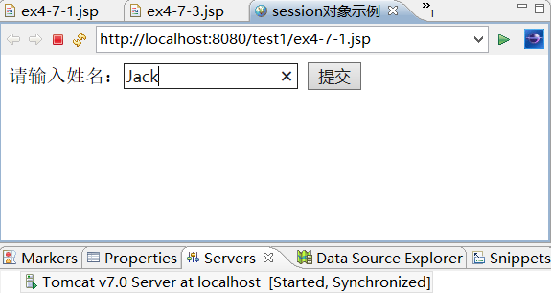
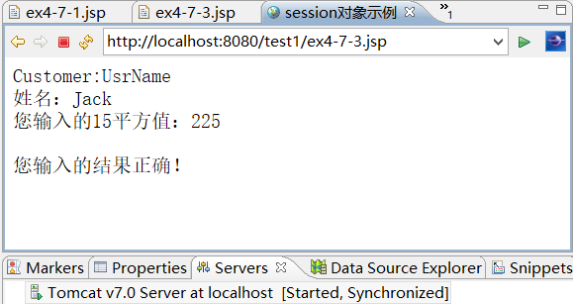

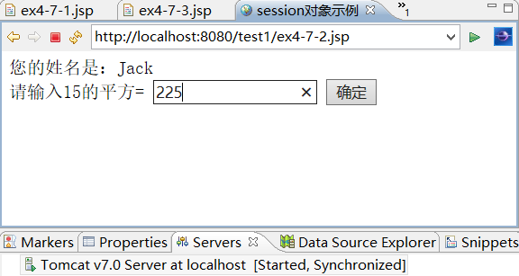
4.2 JSP内置对象
4.2.3 session对象
【例4-7】利用session对象在多个页面之间传递数据。
在ex4-7-1.jsp中用session对象保存“Customer/UsrName”会话值，并接收用户输入的姓名；在ex4-7-2.jsp中将姓名保存在session中，并接收用户输入15²的结果。在ex4-7-3.jsp中显示姓名和结果，并给出是否计算正确的结论。
首先运行ex4-7-1.jsp，如图 (a)所示；然后运行ex4-7-2.jsp，显示姓名，并输入15平方值，如图 (b)所示；最后运行ex4-7-3.jsp，显示前两个页面输入的数据，并判断用户输入的15平方值是否正确，如图 (c)所示。当用户输入错误时，结果如图 (d)所示。
(a) 输入姓名
(c)显示输入数据并判断结果
(d)另一次运行结果
(b) 输入15的平方值

Slide 30
4.2 JSP内置对象
4.2.3 session对象
【例4-7】ex4-7-1.jsp内容如下：
<%@ page language="java" contentType="text/html; charset=GB18030"
pageEncoding="GB18030"%>
<!DOCTYPE html PUBLIC "-//W3C//DTD HTML 4.01 Transitional//EN"
"http://www.w3.org/TR/html4/loose.dtd">
<html><head>
<meta http-equiv="Content-Type" content="text/html; charset=GB18030">
<title>session对象示例</title></head>
<body>
<% session.setAttribute("Customer","UsrName");%>
<form method=post action="ex4-7-2.jsp">
请输入姓名：<input type=text name="name">
<input type=submit value="提交"></form>
</body></html>

Slide 31
4.2 JSP内置对象
4.2.3 session对象
【例4-7】ex4-7-2.jsp内容如下：
<%@ page language="java" contentType="text/html; charset=GB18030"
pageEncoding="GB18030"%>
<!DOCTYPE html PUBLIC "-//W3C//DTD HTML 4.01 Transitional//EN"
"http://www.w3.org/TR/html4/loose.dtd">
<html><head>
<meta http-equiv="Content-Type" content="text/html; charset=GB18030">
<title>session对象示例</title></head>
<body>
<% String nm=request.getParameter("name");
session.setAttribute("name", nm);
%>
您的姓名是：<%= nm %><br>
<form method=post action="ex4-7-3.jsp">
请输入15的平方= <input type=text name="square">
<input type=submit value="确定">
</form></body></html>

Slide 32
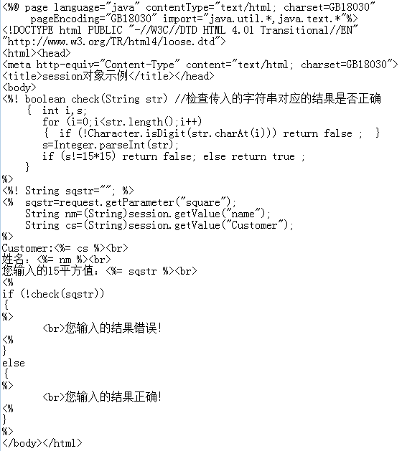
4.2 JSP内置对象
4.2.3 session对象
【例4-7】
ex4-7-3.jsp内容：

Slide 33
4.2 JSP内置对象
4.2.3 session对象
【例4-8】判断用户是否登录，若未登录则将页面跳转到登录页。
（1）编写ex4-8-login.html页面，此为登录页，内容如下：
<!DOCTYPE html PUBLIC "-//W3C//DTD HTML 4.01 Transitional//EN"
"http://www.w3.org/TR/html4/loose.dtd">
<html><head>
<meta http-equiv="Content-Type" content="text/html; charset=UTF-8">
<title>session示例登录页</title></head>
<body>
<form action="ex4-8-1.jsp" method=post name=form>
请输入用户名：<input type="text" name="usrname" value=""><br><br>
请输入密码：<input type="password" name="pwd" value=""><br><br>
<input type="submit" value="确定" name=submit>&nbsp;&nbsp;
<input type="reset" value="重填" name=reset><br>
</body></html>

Slide 34
4.2 JSP内置对象
4.2.3 session对象
【例4-8】判断用户是否登录，若未登录则将页面跳转到登录页。
（2）编写ex4-8-1.jsp页面，获取表单输入的用户名和密码，并写入session对象。
<%@ page language="java" contentType="text/html; charset=GB18030"
pageEncoding="GB18030"%>
<!DOCTYPE html PUBLIC "-//W3C//DTD HTML 4.01 Transitional//EN"
"http://www.w3.org/TR/html4/loose.dtd">
<html><head>
<meta http-equiv="Content-Type" content="text/html; charset=GB18030">
<title>session示例获取用户登录信息</title></head>
<body>
<% request.setCharacterEncoding("UTF-8"); //设置取得值的编码方式 %>
<%! String uname="" ; %>
<% uname=request.getParameter("usrname"); %>
您输入的用户名：<%= uname %><br>
<% session.setAttribute("usrname", uname); %>
</body></html>

Slide 35
4.2 JSP内置对象
4.2.3 session对象
【例4-8】判断用户是否登录，若未登录则将页面跳转到登录页。
（3）编写ex4-8-2.jsp页面，判断是否登录，若未登录则停留5秒后转向ex4-8-login.html登录页；若已登录，则显示用户名。
<%@ page language="java" contentType="text/html; charset=GB18030"
pageEncoding="GB18030"%>
<!DOCTYPE html PUBLIC "-//W3C//DTD HTML 4.01 Transitional//EN"
"http://www.w3.org/TR/html4/loose.dtd"><html><head>
<meta http-equiv="Content-Type" content="text/html; charset=GB18030">
<title>session示例判断页</title></head><body>
<% if(session.getAttribute("usrname")==null)
{ out.println("您未登录，请先登录");
response.setHeader("Refresh", "5;URL=ex4-8-login.html");
}
else
{ String uname = (String)session.getAttribute("usrname");
out.println("您已登录："+uname);
}
%>
</body></html>

Slide 36
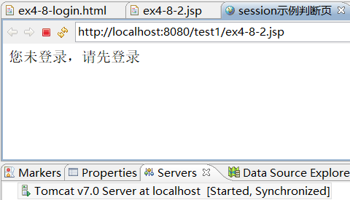
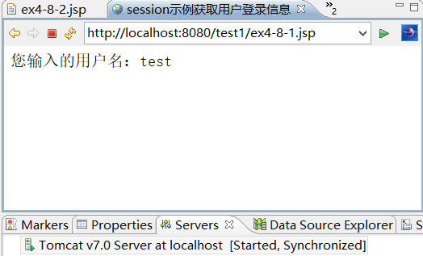
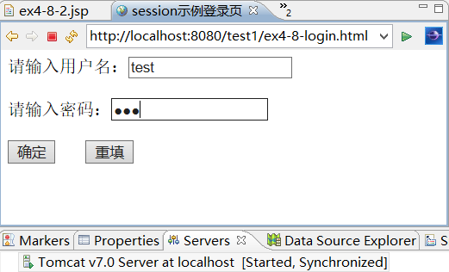
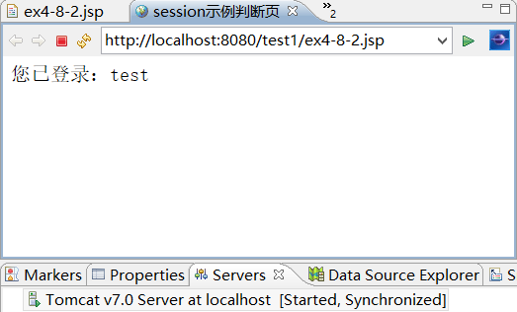
4.2 JSP内置对象
4.2.3 session对象
【例4-8】运行ex4-8-2.jsp，因未登录，故会提示用户登录，如图(a)所示；且停留5秒后跳转到ex4-8-login.html登录页，如图(b)所示；在页面上输入用户名和密码后，提交ex4-8-1.jsp处理，将显示用户名并写入session，如图(c)所示；再次运行ex4-8-2.jsp，将显示用户名，且不会跳转回登录页，如图(d)所示。
(a)提示并跳转
(c)显示输入信息
(b)输入登录信息
(d)再次运行结果

Slide 37
4.2 JSP内置对象
4.2.4 application对象
application对象用于记录整个网站的信息。
方 法 名 | 功 能
Object getAttribute(String name) | 返回application对象中与指定名称绑定的对象，如果不存在则返回null。
void setAttribute(String name, Object value) | 设置指定名称的属性值。
void removeAttribute(String name) | 从application对象中删除名为name的属性。
String getInitParameter(String name) | 获取应用程序中名为name的初始化参数值。
Enumeration getInitParameterNames() | 获取应用程序中全部初始化参数名。
Enumeration getAttributeNames() | 获取所有application属性的名称。
String getServerInfo() | 获取服务器名称和版本。

Slide 38
4.2 JSP内置对象
4.2.4 application对象
【例4-9】利用application对象获取配置文件的初始化参数。
初始化参数在web.xml文件中设置，该文件位于应用程序所在文件夹下的WEB-INF子目录下。
在web.xml中通过<context-param>标记添加初始化参数，现添加如下参数：
<context-param>
<param-name>ContextParameter</param-name>
<param-value>test</param-value>
</context-param>
<context-param>
<param-name>url</param-name>
<param-value>jdbc:mysql://localhost:5000/database</param-value>
</context-param>

Slide 39
4.2 JSP内置对象
4.2.4 application对象
【例4-9】以下程序将获取web.xml中的上述两个初始化参数：
<%@ page language="java" contentType="text/html; charset=GB18030"
pageEncoding="GB18030" import="java.util.*"%>
<!DOCTYPE html PUBLIC "-//W3C//DTD HTML 4.01 Transitional//EN"
"http://www.w3.org/TR/html4/loose.dtd">
<html><head>
<meta http-equiv="Content-Type" content="text/html; charset=GB18030">
<title>获取web.xml初始化参数</title></head>
<body>
<% Enumeration em=application.getInitParameterNames(); //获取全部参数名
while (em.hasMoreElements())
{ String name=(String)em.nextElement(); //获取参数名
String value=application.getInitParameter(name); //获取参数值
out.print(name+": "+value+"<br>");
}
%>
</body></html>

Slide 40
4.2 JSP内置对象
4.2.4 application对象
【例4-10】利用application对象统计页面访问数。当用户访问页面时使用setAttribute()方法对计数器属性count进行累加，即可得到页面被访问的次数。
<%@ page language="java" contentType="text/html; charset=GB18030"
pageEncoding="GB18030" import="java.util.*"%>
<!DOCTYPE html PUBLIC "-//W3C//DTD HTML 4.01 Transitional//EN"
"http://www.w3.org/TR/html4/loose.dtd"><html><head>
<meta http-equiv="Content-Type" content="text/html; charset=GB18030">
<title>页面访问计数</title></head><body>
<% int i;
if (application.getAttribute("count")==null)
application.setAttribute("count", "1");
else
{ i=Integer.parseInt((String)application.getAttribute("count"));
i++;
application.setAttribute("count", Integer.toString(i));
}
%>
<center>您是第<%= (String)application.getAttribute("count") %>个访问者</center>
</body></html>

Slide 41
4.2 JSP内置对象
4.2.5 其他对象
1. out对象
out对象用于向客户端输出信息，并管理响应缓冲。
方 法 名 | 功 能
void print () void println() | 向客户端输出字符串。二者区别在于println()会在输出数据 （即html代码）后加上换行符。
void flush() | 将缓冲区内容输出到客户端。
void clear() | 清除缓冲区，不将数据输出到客户端。
void clearBuffer() | 清除缓冲区，并将数据输出到客户端。
int getBufferSize() | 返回缓冲区字节数，单位为KB。
int getRemaining() | 返回缓冲区剩余可用字节数。
boolean isAutoFlush() | 当缓冲区已满时，是否自动清空。
void close() | 关闭输出流。

Slide 42
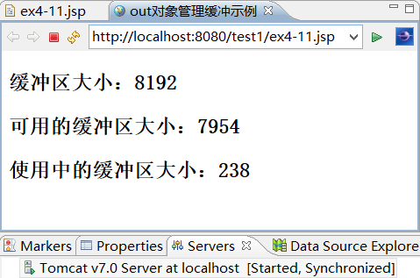
4.2 JSP内置对象
4.2.5 其他对象
1. out对象
【例4-11】out对象管理响应缓冲示例。获取缓冲区大小并输出。
<%@ page language="java" contentType="text/html; charset=GB18030"
pageEncoding="GB18030"%>
<!DOCTYPE html PUBLIC "-//W3C//DTD HTML 4.01 Transitional//EN"
"http://www.w3.org/TR/html4/loose.dtd">
<html><head>
<meta http-equiv="Content-Type" content="text/html; charset=GB18030">
<title>out对象管理缓冲示例</title></head>
<body>
<% int buffer = out.getBufferSize() ;
int avaliable = out.getRemaining() ;
int use = buffer - avaliable ;
%>
<h3>缓冲区大小：<%=buffer%></h3>
<h3>可用的缓冲区大小：<%=avaliable%></h3>
<h3>使用中的缓冲区大小：<%=use%></h3>
</body></html>

Slide 43
4.2 JSP内置对象
4.2.5 其他对象
2. page对象
page对象代表JSP页面，即当前JSP编译后的Servlet类的对象。
方 法 名 | 功 能
class getClass() | 返回当前Object的类。
int hashCode() | 返回当前Object的hash代码。
String toString() | 将Object对象转换为String类的对象。
boolean equals(Object obj) | 比较对象和指定的对象是否相等。
void copy (Object obj) | 将对象拷贝到指定的对象中。
Object clone() | 复制对象。

Slide 44
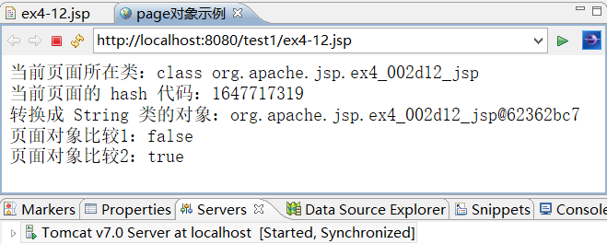
4.2 JSP内置对象
4.2.5 其他对象
2. page对象
【例4-12】page对象示例，调用page对象的方法。
<%@ page language="java" contentType="text/html; charset=GB18030"
pageEncoding="GB18030"%>
<!DOCTYPE html PUBLIC "-//W3C//DTD HTML 4.01 Transitional//EN" "http://www.w3.org/TR/html4/loose.dtd">
<html><head>
<meta http-equiv="Content-Type" content="text/html; charset=GB18030">
<title>page对象示例</title></head>
<body>
<%! Object obj=null; %>
当前页面所在类：<%=page.getClass()%> <br>
当前页面的 hash 代码：<%=page.hashCode()%> <br>
转换成 String 类的对象：<%=page.toString()%> <br>
页面对象比较1：<%=page.equals(obj) %> <br>
页面对象比较2：<%=page.equals(this) %>
</body></html>

Slide 45
4.2 JSP内置对象
4.2.5 其他对象
3. pageContext对象
pageContext对象代表页面上下文，用于访问JSP之间的共享数据。
方 法 名 | 功 能
int getAttributesScope(String name) | 获取属性名为name 的属性范围。
Object getAttribute(String name,int scope) | 获取指定范围的name属性值。范围参数有四个：PAGE_SCOPE、REQUEST_SCOPE、SESSION_SCOPE、APPLICATION_SCOPE
Enumeration getAttributeNamesInScope(int scope) | 获取scope范围内的属性名。
void setAttribute(String name, Object value, int scope) | 设置指定范围的属性值。
Object findAttribute(String name) | 查找在所有范围中属性名为name 的属性对象。
void removeAttribute(String name, int scope) | 移除范围scope内、名为name的对象。
forward(String relativeUrlPath) | 将当前页面转发到另一个页面或Servlet组件上。

Slide 46
4.2 JSP内置对象
4.2.5 其他对象
3. pageContext对象
【例4-13】利用pageContext对象获取不同范围的属性值。
<%@ page language="java" contentType="text/html; charset=GB18030"
pageEncoding="GB18030" import="java.util.*"%>
<!DOCTYPE html PUBLIC "-//W3C//DTD HTML 4.01 Transitional//EN"
"http://www.w3.org/TR/html4/loose.dtd">
<html><head>
<meta http-equiv="Content-Type" content="text/html; charset=GB18030">
<title>pageContext对象示例</title></head>
<body>
<% request.setAttribute("test","test of request scope");
session.setAttribute("test","test of session scope");
application.setAttribute("test","test of application scope");
%>

Slide 47
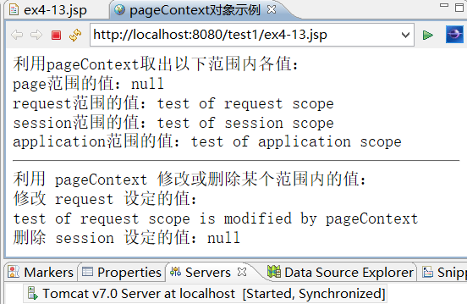
4.2 JSP内置对象
4.2.5 其他对象
3. pageContext对象
【例4-13】利用pageContext对象获取不同范围的属性值。
利用pageContext取出以下范围内各值：<br>
page范围的值：<%=pageContext.getAttribute("test",pageContext.PAGE_SCOPE) %> <br>
request范围的值：
<%=pageContext.getAttribute("test",pageContext.REQUEST_SCOPE) %> <br>
session范围的值：
<%=pageContext.getAttribute("test",pageContext.SESSION_SCOPE) %> <br>
application范围的值：
<%=pageContext.getAttribute("test",pageContext.APPLICATION_SCOPE) %> <hr>
利用 pageContext 修改或删除某个范围内的值：
<% pageContext.setAttribute("test","test of request scope is modified by pageContext",2); %>
修改 request 设定的值：<br>
<%=pageContext.getRequest().getAttribute("test") %> <br>
<% pageContext.removeAttribute("test"); %>
删除 session 设定的值：<%=session.getAttribute("test") %>
</body></html>

Slide 48
4.2 JSP内置对象
4.2.5 其他对象
4. config对象
config对象表示Servlet的配置信息，其作用是访问web.xml中Servlet的配置信息。
方 法 名 | 功 能
String getInitParameter(String name) | 获取名为name的初始化参数值。
Enumeration getInitParameterNames() | 获取所有初始化参数的名称。
ServletContext get ServletContext () | 获取Servlet的名称。

Slide 49
4.2 JSP内置对象
4.2.5 其他对象
4. config对象
【例4-14】利用config对象获取web.xml中Servlet的初始参数值。设配置文件如下：
<servlet>
<servlet-name>jsp</servlet-name>
<servlet-class>org.apache.jasper.servlet.JspServlet</servlet-class>
<init-param>
<param-name>fork</param-name>
<param-value>false</param-value>
</init-param>
<init-param>
<param-name>xpoweredBy</param-name>
<param-value>false</param-value>
</init-param>
</servlet>

Slide 50
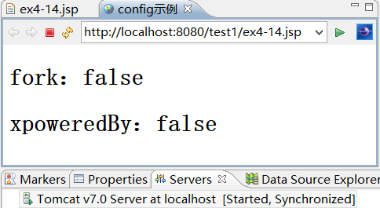
4.2 JSP内置对象
4.2.5 其他对象
4. config对象
【例4-14】程序如下：
<%@ page language="java" contentType="text/html; charset=GB18030"
pageEncoding="GB18030" import="java.util.*"%>
<!DOCTYPE html PUBLIC "-//W3C//DTD HTML 4.01 Transitional//EN"
"http://www.w3.org/TR/html4/loose.dtd"><html><head>
<meta http-equiv="Content-Type" content="text/html; charset=GB18030">
<title>config示例</title></head><body>
<% Enumeration parameters = config.getInitParameterNames() ;
while (parameters.hasMoreElements())
{ String pname=(String)parameters.nextElement();
out.print("<h2>"+pname+"："+config.getInitParameter(pname)+"<br></h2>");
}
%>
</body></html>

Slide 51
4.2 JSP内置对象
4.2.5 其他对象
5. exception对象
exception对象用于处理JSP执行时发生的异常。
注意：
在产生异常的JSP页面的page指令中设置errorPage="处理异常JSP文件名"
在处理异常的JSP文件的page指令中设置isErrorPage="true"

Slide 52
4.3 JSP动作标识
JSP动作标识是一种特殊标记，格式为<jsp:***>，用于控制JSP引擎的动作。
JSP有以下基本动作标识：
jsp:include：在页面被请求时引入一个文件。
jsp:forward：将请求转到一个新的页面。
jsp:param：提供附加参数信息。
jsp:useBean：寻找或者实例化一个JavaBean。
jsp:setProperty：设置JavaBean的属性。
jsp:getProperty：输出某个JavaBean的属性。
jsp:plugin：根据浏览器类型为Java插件生成OBJECT或EMBED标记。

Slide 53
4.3 JSP动作标识
4.3.1 include动作标识
include动作标识指定当前页面包含的其他文件，其主要用途是共享文件。
include动作标识语法格式为：
<jsp:include page="url" flush="true|false" />
或者
<jsp:include page="url" flush="true|false">
param子标识<jsp:param>
</jsp:include>

Slide 54
4.3 JSP动作标识
4.3.1 include动作标识
说明：
（1）page指定包含的其他文件是相对路径名，可以是HTML、JSP或文本文件；被包含文件不能使用“<html></html>”和“<body></body>”标记；
（2）flush为可选属性，说明是否刷新缓冲区；
（3）param子标识<jsp:param>用于向被包含的文件传递参数值。
例如，若banner.jsp为页面的banner，网站多个jsp页面均使用该banner，则在 jsp页面中使用如下include动作标识即可包含该文件：
<jsp:include page="banner.jsp" flush="true " />

Slide 55
4.3 JSP动作标识
4.3.1 include动作标识
include动作标识与include指令的主要区别：
（1）编译时机不同。若包含文件含有JSP代码需要编译，include指令在包含时也不会被编译执行，而是将所有文件组合成后，编译处理为一个Java文件，最后返回结果页面；include动作标识的原理是将被包含的页面编译处理后，再将结果包含在页面中。
（2）对属性表达式支持不同。include指令通过file属性指定被包含的文件，该属性不支持任何表达式；include动作标识通过page属性指定被包含的文件，该属性支持JSP表达式。
（3）对变量/方法能否重命名的要求不同。include指令要求包含文件和被包含文件不能有重名的变量或方法，因为最终会合并为一个源文件；在应用<jsp:include>包含文件时，由于每个文件单独编译，所以允许文件间变量和方法使用相同名称。

Slide 56
4.3 JSP动作标识
4.3.2 forward动作标识
forward动作标识将请求转发到其他Web资源（HTML页面、JSP页面和Servlet等），执行该标识中指定的页面。
语法格式如下：
<jsp: forward page="url" />
或者
<jsp: forward page="url" >
param子标识<jsp:param>
</jsp: forward>
其中，page指定目标页面；param子标识用于向目标页面传递参数值。

Slide 57
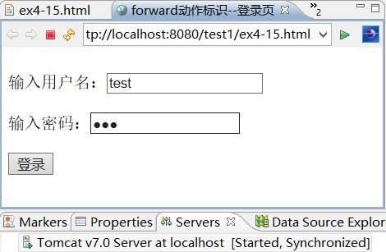
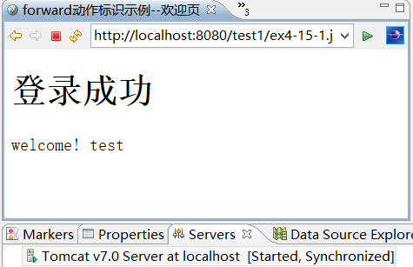
4.3 JSP动作标识
4.3.2 forward动作标识
【例4-15】用forward动作标识实现下列多个页面之间的跳转。
显示一个登录窗口ex4-15.html，输入用户名和密码后转向ex4-15-1.jsp页面进行验证，如果通过认证，则转入欢迎页面ex4-15-2.jsp，如果没有通过认证则转入登录窗口重新输入。
(a) 登录页面 (b) 登录成功跳转到欢迎页

Slide 58
4.3 JSP动作标识
4.3.2 forward动作标识
【例4-15】ex4-15.html文件内容如下：
<!DOCTYPE html PUBLIC "-//W3C//DTD HTML 4.01 Transitional//EN"
"http://www.w3.org/TR/html4/loose.dtd">
<html><head>
<meta http-equiv="Content-Type" content="text/html; charset=UTF-8">
<title>forward动作标识--登录页</title></head>
<body>
<form action="ex4-15-1.jsp" method=post>
<br>输入用户名：<INPUT type="text" name="name" ><br><br>
输入密码：<INPUT type="password" name="pwd" ><br><br>
<INPUT type ="submit" value="登录" ></form>
</body></html>

Slide 59
4.3 JSP动作标识
4.3.2 forward动作标识
【例4-15】ex4-15-1.jsp文件内容如下：
<%@ page language="java" contentType="text/html; charset=UTF-8"
pageEncoding="UTF-8" %>
<!DOCTYPE html PUBLIC "-//W3C//DTD HTML 4.01 Transitional//EN"
"http://www.w3.org/TR/html4/loose.dtd"><html><head>
<meta http-equiv="Content-Type" content="text/html; charset=UTF-8">
<title>forward动作标识--验证输入</title></head><body>
<% String name = request.getParameter("name");
String pwd = request.getParameter("pwd");
if(name.equals("test") && pwd.equals("123")){
%>
<jsp:forward page="ex4-15-2.jsp"/>
<%
}else{
%>
<jsp:forward page="ex4-15.html"/>
<%} %>
</body></html>

Slide 60
4.3 JSP动作标识
4.3.2 forward动作标识
【例4-15】ex4-15-2.jsp文件内容如下：
<%@ page language="java" contentType="text/html; charset=GB18030"
pageEncoding="GB18030"%>
<!DOCTYPE html PUBLIC "-//W3C//DTD HTML 4.01 Transitional//EN"
"http://www.w3.org/TR/html4/loose.dtd">
<html><head>
<meta http-equiv="Content-Type" content="text/html; charset=UTF-8">
<title>forward动作标识示例--欢迎页</title></head>
<body>
<h1>登录成功</h1>
welcome! <%=request.getParameter("name") %>
</body></html>

Slide 61
4.3 JSP动作标识
4.3.2 forward动作标识
forward动作标识与response对象的sendredirect()方法的主要区别：
（1）forward动作标识是服务器直接访问目标地址URL，将其内容发送给浏览器；sendredirect()方法是服务端发送一个状态码，让浏览器重新去请求URL。
（2）forward在页面之间可以共享request数据；sendredirect()方法则不能。
（3）forward是服务器内部的操作，只能在同一个Web应用程序内的资源之间转发请求；sendredirect()方法不仅可重定向到当前应用程序的其他资源，还可以重定向到同一站点上其他应用程序中的资源，甚至重定向到其他站点的资源。

Slide 62
4.3 JSP动作标识
4.3.3 param动作标识
param动作标识与include、forward、plugin等标识配合使用，用于传递所需的参数。
param 标识以“名字-值”对的形式为其他标识提供参数值。
语法格式如下：
<jsp:param name="属性名" value="属性值" />

Slide 63
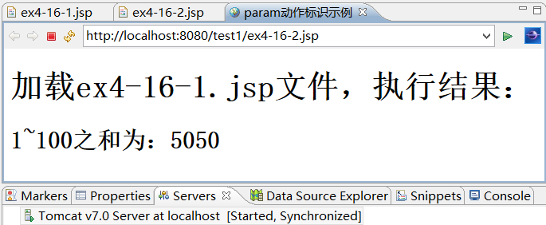
4.3 JSP动作标识
4.3.3 param动作标识
【例4-16】编写ex4-16-1.jsp，计算1~n之和；编写ex4-16-2.jsp，用include动作标识包含ex4-16-1.jsp，并用param动作标识传入参数值100，页面中显示1~100之和。

Slide 64
4.3 JSP动作标识
4.3.3 param动作标识
【例4-16】ex4-16-1.jsp文件内容如下：
<%@ page language="java" contentType="text/html; charset=GB18030"
pageEncoding="GB18030"%>
<!DOCTYPE html PUBLIC "-//W3C//DTD HTML 4.01 Transitional//EN"
"http://www.w3.org/TR/html4/loose.dtd">
<html><head>
<meta http-equiv="Content-Type" content="text/html; charset=GB18030">
<title>param对象示例</title></head>
<body>
<% String nstr=request.getParameter("n");
int n=Integer.parseInt(nstr);
int sum=0;for (int i=1;i<=n;i++) sum=sum+i;
%>
<h2>1~<%=n %>之和为：<%=sum %></h2>
</body></html>

Slide 65
4.3 JSP动作标识
4.3.3 param动作标识
【例4-16】ex4-16-2.jsp文件内容如下：
<%@ page language="java" contentType="text/html; charset=GB18030"
pageEncoding="GB18030"%>
<!DOCTYPE html PUBLIC "-//W3C//DTD HTML 4.01 Transitional//EN"
"http://www.w3.org/TR/html4/loose.dtd">
<html><head>
<meta http-equiv="Content-Type" content="text/html; charset=GB18030">
<title>param动作标识示例</title></head>
<body><h1>加载ex4-16-1.jsp文件，执行结果：</h1>
<jsp:include page="ex4-16-1.jsp" >
<jsp:param value="100" name="n"/>
</jsp:include>
</body></html>

Slide 66
4.4 Cookie及其应用
4.4.1 Cookie概念
Cookie有时也用其复数形式 Cookies，指Web服务器为了辨别用户身份、进行会话跟踪而存储在用户浏览器上的数据。
Cookie由Web服务器随网页发送到浏览器，存储在浏览器端计算机内存或磁盘指定路径下。
Cookie是文本文件，通常存放用户与服务器连接相关的参数，如用户id、访问时间等。
在Cookie有效期内，若用户再次访问服务器，浏览器会将相应的Cookie一起发送到服务器，服务器会依据Cookie的内容来判断用户信息，从而实现个性化服务。

Slide 67
4.4 Cookie及其应用
4.4.2 JSP操作Cookie
JSP操作Cookie主要包括创建Cookie、发送Cookie和读取Cookie。
Web服务器发送Cookie到浏览器，步骤：
先创建一个Cookie对象。
然后调用resopnse对象的addCookie()方法将其加入到HTTP Header，即可将Cookie发送到浏览器。
JSP调用request.getCookies()则可从浏览器端读取Cookie。

Slide 68
4.4 Cookie及其应用
4.4.2 JSP操作Cookie
1. 创建Cookie
JSP创建Cookie的语法格式如下：
Cookie cookie =new Cookie("Name","Value");
其中，cookie是创建的Cookie，参数“Parameter”和“Value”分别是所创建的Cookie对象的名称和值。
例如：
Cookie cookie =new Cookie("username","mary"); //创建Cookie

Slide 69
4.4 Cookie及其应用
4.4.2 JSP操作Cookie
2. 发送Cookie
response对象中定义了addCookie()方法，它用于在其响应头中增加一个相应的Set-Cookie头字段，将所定义的Cookie对象写入客户端浏览器。
例如：
response.addCookie(cookie); //发送Cookie

Slide 70
4.4 Cookie及其应用
4.4.2 JSP操作Cookie
3. 读取Cookie
request对象中定义了getCookies()方法，该方法返回HTTP请求头中的内容对应的Cookie对象数组。通过循环访问该数组的各个元素，调用getName方法检查各个Cookie的名称，直至找到目标Cookie，然后对该Cookie调用getValue方法取得与指定名字关联的值。
例如：
Cookie[] cookie = request.getCookies(); //获取Cookie数组
if (cookie !=null)
{ for (int i=0;i<cookie.length;i++)
{ String cookie_name = cookie[i].getName(); //获取Cookie名称
if (cookie_name.equals("uaername")) //为待取Cookie名称
{
String cookie_value = cookie.getValue(); //读取Cookie值
}
}
}

Slide 71
4.4 Cookie及其应用
4.4.2 JSP操作Cookie
4. Cookie对象的方法
方 法 名 | 功 能
String getName() | 返回Cookie的名称。
String getValue() | 返回Cookie的值。
String getPath() | 返回Cookie适用的路径。
int getMaxAge() | 返回Cookie最大生存时间，以秒为单位。
String getDomain() | 返回cookie中Cookie适用的域名。
String getComment() | 返回cookie中注释，如果没有注释将返回空值。
boolean getSecure() | 如果浏览器通过安全协议发送cookies将返回true，如果浏览器使用标准协议则返回false。
int getVersion() | 返回Cookie所遵从的协议版本。
void setMaxAge(int expiry) | 设置Cookie最大生存时间，以秒为单位。
void setPath(String uri) | 指定Cookie适用的路径。
void setValue(String newValue) | cookie创建后设置一个新值。
void setComment(String purpose) | 设置cookie中注释。
void setDomain(String pattern) | 设置cookie适用的域名。

Slide 72
4.4 Cookie及其应用
4.4.2 JSP操作Cookie
4. Cookie对象的方法
说明：
（1）Cookie对象名称应按用途命名，不能包含逗号、分号和空格。
（2）Cookie的生存期：setMaxAge()方法用于设置Cookie对象的有效期。若设置了该值且大于0，则Cookie按指定的生存期保存在磁盘上；例如cookie.setMaxAge(14*24*60*60)设置Cookie生存期为14天；若设置该值为0，则删除该Cookie；若不设置该值，则采用生存期默认值-1，表示Cookie保存在内存中，当会话结束时失效。
（3）Cookie存储的数据量有限，不同的浏览器有不同的存储大小，但一般不超过4KB。因此使用Cookie只能存储一些小量的数据。
（4）若用户浏览器禁止了Cookie，则不能实现对Cookie的操作。

Slide 73
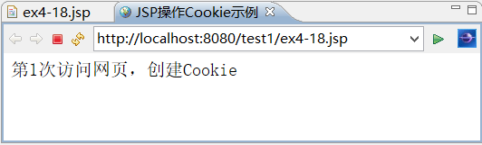
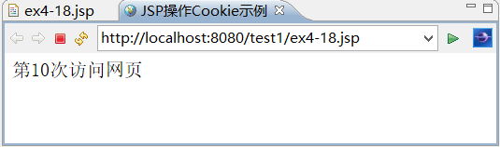
4.4 Cookie及其应用
4.4.2 JSP操作Cookie
5. Cookie对象的方法
本示例使用Cookie记录用户访问同一网页的次数。程序中设置名为“visit_num”的Cookie，其值用于记录用户访问页面的次数；每打开一次连接，值增加1。
(a) 第一次运行结果 (b) 第十次运行结果

Slide 74
4.5 应用示例 — Web聊天程序
【例4-17】本例设计一个简单的Web聊天程序，其功能类似于QQ的群聊。用户输入用户名登录，进入聊天页面，该页面可以发送并显示聊天信息；若用户已经登录则不可重复登入；用户登录成功，在聊天内容窗口显示该用户上线。程序中用application对象保存聊天内容和全部登录用户名，用session对象保存用户登录信息，用request和response对象进行页面参数传递。本例共设计如下6个文件：
（1）ex4-17-login.jsp——“用户登录”界面，显示用户名输入框，用户单击该按钮“登录”功能按钮，若该用户已登录则会显示提示，否则提交ex4-17-login.jsp处理。
（2）ex4-17-loginpro.jsp——“用户登录”处理程序，通过application对象判断用户是否登录。若已登录，通过request对象传回ex4-17-login.jsp页面显示；若未登录，将该用户信息加入application和session对象，并跳转到ex4-17-page.jsp主页面。
（3）ex4-17-page.jsp——主页面，该页面由上、下两个frame构成，上方frame显示聊天内容，下方是用户信息发送窗口，分别加载ex4-17-listmsg.jsp和ex4-17-sendmsg.jsp。
（4）ex4-17-listmsg.jsp——从application对象中读取用户发送的消息，每隔3秒刷新。
（5）ex4-17-sendmsg.jspno.htm——用户点击“发送”按钮，将文本框中的内容经过处理后加载到application对象的msg属性中。点击“退出”按钮，转入ex4-17-logout.jsp。
（6）ex4-17-logout.jsp——从application对象的users属性中移除该用户并注销其会话。

Slide 75
4.5 应用示例 — Web聊天程序
【例4-17】ex4-17-login.jsp
<%@ page language="java" contentType="text/html; charset=UTF-8"
pageEncoding="UTF-8"%>
<!DOCTYPE html PUBLIC "-//W3C//DTD HTML 4.01 Transitional//EN"
"http://www.w3.org/TR/html4/loose.dtd">
<html><head>
<meta http-equiv="Content-Type" content="text/html; charset=UTF-8">
<title>Web聊天--登录页</title></head>
<body>
<% String loginmsg = (String) request.getAttribute("loginmsg");
if (loginmsg == null) { loginmsg = ""; }
%>
<center><h2><%=loginmsg%></h2></center><br>
<form action="ex4-17-loginpro.jsp" method="post" name="logform">
<center>用户名：<input type="text" name="usrname" ></center><br><br>
<center><input type="submit" value="登录" ></center></form>
</body></html>

Slide 76
4.5 应用示例 — Web聊天程序
【例4-17】ex4-17-loginpro.jsp
<%@ page language="java" contentType="text/html; charset=GB18030"
pageEncoding="GB18030" import="java.util.*"%>
<!DOCTYPE html PUBLIC "-//W3C//DTD HTML 4.01 Transitional//EN"
"http://www.w3.org/TR/html4/loose.dtd">
<html><head>
<meta http-equiv="Content-Type" content="text/html; charset=GB18030">
<title>Web聊天--用户登录处理</title></head>
<body>
<% request.setCharacterEncoding("UTF-8");
String usrname = request.getParameter("usrname"); //获取用户名
if (usrname.trim().length() == 0) { //判断用户名是否为空
request.setAttribute("loginmsg", "请输入用户名");
request.getRequestDispatcher("ex4-17-login.jsp").forward(request,response);
return;
}
String users;

Slide 77
4.5 应用示例 — Web聊天程序
【例4-17】ex4-17-loginpro.jsp（续）
if (application.getAttribute("users")==null)
users="";
else
users=(String)application.getAttribute("users");
if (users!=""){
if (users.indexOf(usrname)==-1) //当前已登录用户不包含usrname
{ users=users+','+usrname; //将当前用户加入在线用户中
application.setAttribute("users", users);
}
else
{ request.setAttribute("loginmsg", "用户"+usrname+"已登录，请输入其他用户名");
request.getRequestDispatcher("ex4-17-login.jsp").forward(request,response);
return;
}
}
else
{ application.setAttribute("users", usrname); }
session.setAttribute("user", usrname);
response.sendRedirect("ex4-17-page.jsp");
%>
</body></html>

Slide 78
4.5 应用示例 — Web聊天程序
【例4-17】ex4-17-page.jsp
<%@ page language="java" contentType="text/html; charset=GB18030"
pageEncoding="GB18030"%>
<!DOCTYPE html PUBLIC "-//W3C//DTD HTML 4.01 Transitional//EN"
"http://www.w3.org/TR/html4/loose.dtd">
<html><head>
<meta http-equiv="Content-Type" content="text/html; charset=GB18030">
<title>Web聊天---主页</title></head>
<frameset rows="70%,*">
<frame src="ex4-17-listmsg.jsp">
<frame src="ex4-17-sendmsg.jsp">
</frameset></html>

Slide 79
4.5 应用示例 — Web聊天程序
【例4-17】ex4-17-listmsg.jsp
<%@ page language="java" contentType="text/html; charset=GB18030"
pageEncoding="UTF-8" import="java.util.*"%>
<!DOCTYPE html PUBLIC "-//W3C//DTD HTML 4.01 Transitional//EN"
"http://www.w3.org/TR/html4/loose.dtd">
<html><head>
<meta http-equiv="Content-Type" content="text/html; charset=GB18030">
<title>Web聊天--显示聊天内容</title></head>
<body>
<% response.setHeader("refresh", "3");
String msgs = (String) application.getAttribute("msgs");
if (application.getAttribute("msgs")==null)
out.print("聊天程序启动");
else
out.print(msgs);
%>
</body></html>

Slide 80
4.5 应用示例 — Web聊天程序
【例4-17】ex4-17-sendmsg.jsp
<%@ page language="java" contentType="text/html; charset=UTF-8"
pageEncoding="UTF-8" import="java.util.*,java.util.Date,java.text.SimpleDateFormat"%>
<!DOCTYPE html PUBLIC "-//W3C//DTD HTML 4.01 Transitional//EN"
"http://www.w3.org/TR/html4/loose.dtd">
<html><head>
<meta http-equiv="Content-Type" content="text/html; charset=UTF-8">
<title>Web聊天--消息发送窗口</title></head>
<body>
<form action="" method="post"><%=session.getAttribute("user")%>，发言：
<input type="text" name="message" size="40" ><br><br>
<input type="submit" value="发言" >
<input type="button" value="退出" onClick="parent.location.href='ex4-17-logout.jsp'">
</form>
<% String msgs=(String)application.getAttribute("msgs"); //获取全部消息
String user=(String)session.getAttribute("user"); //获取当前用户
SimpleDateFormat df=new SimpleDateFormat("yyyy-MM-dd HH:mm:ss");
String s=df.format(new Date());
request.setCharacterEncoding("UTF-8");
String message = request.getParameter("message"); //获取当前用户发送的消息

Slide 81
4.5 应用示例 — Web聊天程序
【例4-17】ex4-17-sendmsg.jsp（续）
if (application.getAttribute("msgs")!=null) //已有用户发消息
{ if (request.getParameter("message")==null) //当前用户刚上线尚未发消息
msgs=msgs+"<br>"+user+":上线 ( "+s+")";//提示该用户上线
else
msgs=msgs+"<br>"+user+ "说："+message+ " ("+s+")"; //显示该用户的消息
}
else //尚未有用户发消息
{ if (request.getParameter("message")==null) //当前用户刚上线尚未发消息
msgs=user+":上线 ( "+s+")";
else
msgs="<br>";
}
application.setAttribute("msgs", msgs); //更新消息内容
%>
</body></html>

Slide 82
4.5 应用示例 — Web聊天程序
【例4-17】ex4-17-logout.jsp
<%@ page language="java" contentType="text/html; charset=GB18030"
pageEncoding="GB18030" import="java.util.*"%>
<!DOCTYPE html PUBLIC "-//W3C//DTD HTML 4.01 Transitional//EN"
"http://www.w3.org/TR/html4/loose.dtd">
<html><head>
<meta http-equiv="Content-Type" content="text/html; charset=GB18030">
<title>Web聊天--用户登出</title></head>
<body>
<% String users = (String)application.getAttribute("users");
String username = (String) session.getAttribute("user");
String s[] = users.split(",");
String newusers=""; //保存移除当前用户后的全部用户

Slide 83
4.5 应用示例 — Web聊天程序
【例4-17】ex4-17-logout.jsp（续）
//从application对象users属性中移除当前用户
if (!s[0].equals(username))
newusers=s[0];
for (int i=1;i<s.length;i++)
{
if (!s[i].equals(username))
{
if (newusers!="")
newusers=newusers+","+s[i];
else
newusers=s[i];
}
}
application.setAttribute("users", newusers);
session.invalidate();//注销当前用户会话
%>
<jsp:forward page="ex4-17-login.jsp"/>
</body></html>

Slide 84
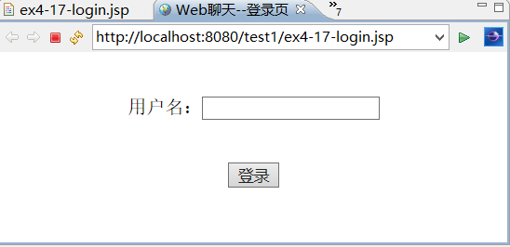
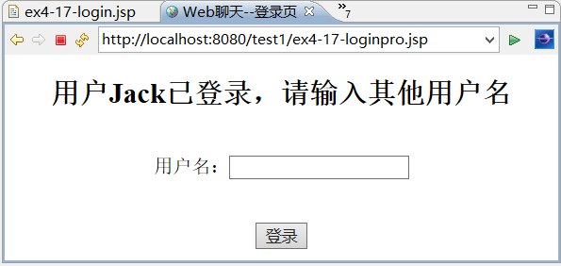
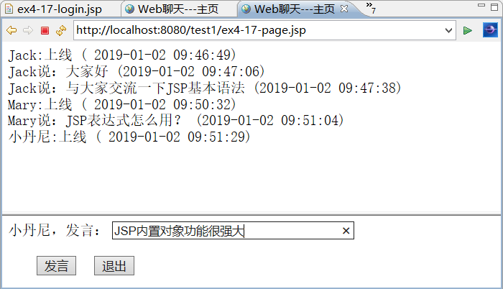
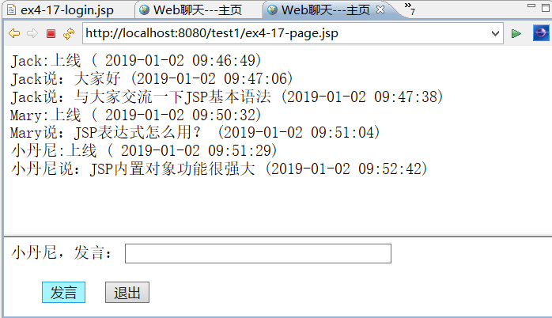
4.5 应用示例 — Web聊天程序
【例4-17】程序运行时，首先显示登录界面，如图(a)所示；若该用户已登录，则会给出提示信息，并要求重新输入用户名，如图(b)所示；用户输入登录名后，进入主页面，如图(c)所示；用户发送信息后，会在消息窗口显示，如图(d)所示。
(a) 登录页
(b)对重复登录的验证
(c)主页面
(d)显示用户发送的消息

